Slide 1



Bài 20:
TỪ CHÚ CHIM BỒ CÂU ĐẾN IN –TƠ - NÉT

Slide 2


Tiết 5+6
Luyện tập
Đọc mở rộng

Slide 3

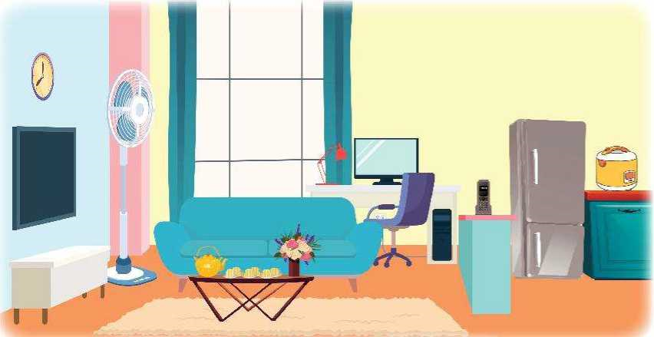
Bài 1: Kể tên các đồ vật được vẽ trong tranh và nêu công dụng của chúng.

Slide 4

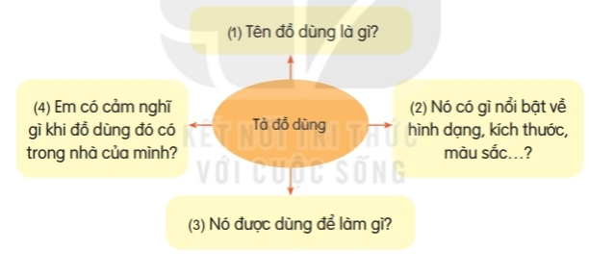
Bài 2: Viết 4 – 5 câu tả một đồ dùng trong gia đình em

Slide 5
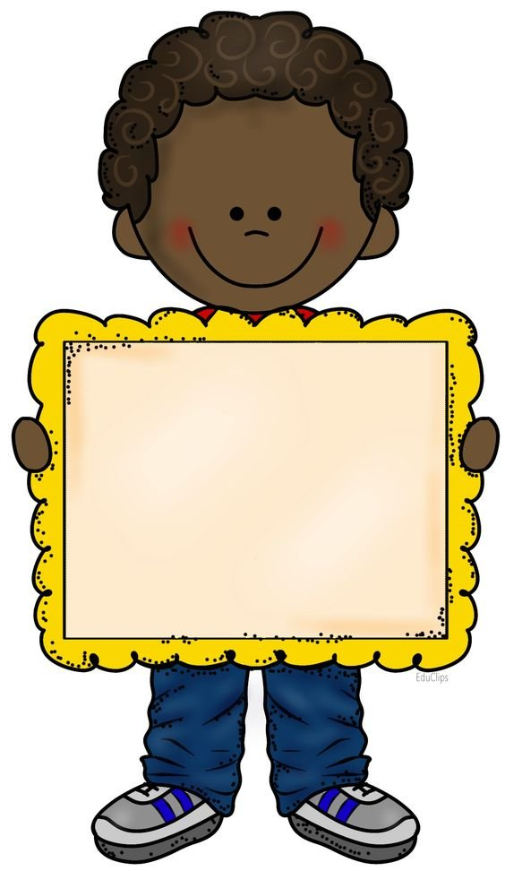
Đọc mở rộng

Slide 6
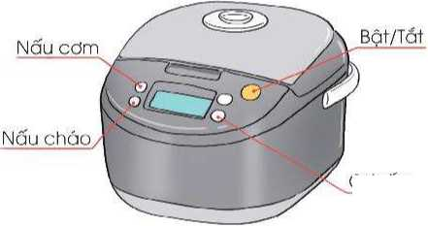
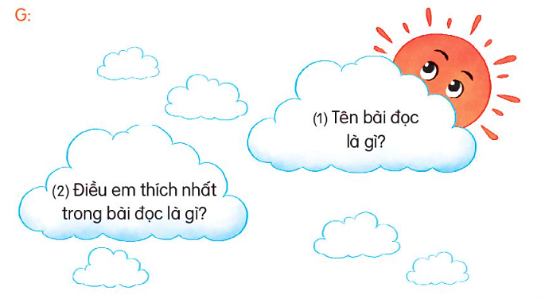
1. Tìm đọc sách, báo hoặc bản hướng dẫn sử dụng một đồ dùng trong gia đình (ti vi, máy tính, điện thoại,...).
2. Trao đổi với các bạn về điều em mới đọc được theo gợi ý dưới đây:
1. Tên cuốn sách hoặc tài liệu hướng dẫn em đọc là gì?
2. Nó viết về đồ dùng nào?
3. Cách sử dụng đồ dùng đó như thế nào?
4. Công dụng của nó là gì?

Slide 7




CỦNG CỐ BÀI HỌC
Liên hệ giáo án:
FB: Hương Thảo
Gmail: tranthao121006@gmail.com
Notes:
Bài giảng thiết kế bởi: Hương Thảo - tranthao121006@gmail.com

